Slide 1

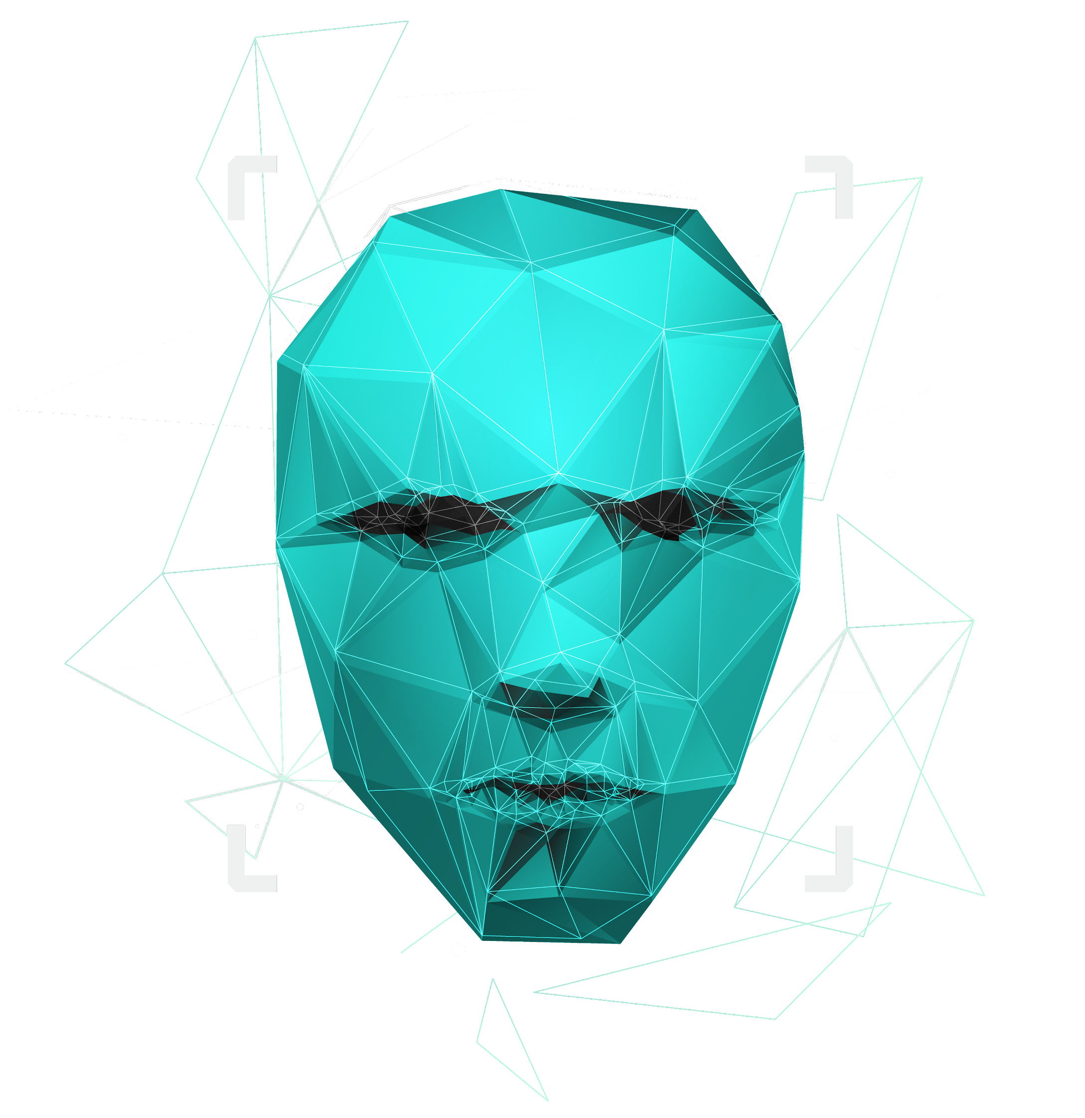
Certified Kubernetes Administrator
Ricardo Carranza

Slide 2

01
Que son Kubernetes?
03
Kubernetes Services
02
04
Despliegue de aplicaciones simples y multi-containers
Administración de aplicaciones deployments y rollouts
05
Aseguramiento de condiciones para contenedores
06
Administración y configuración de maps, secrets y persistencia de datos

Slide 3
Probes
APP1
APP3
APP2
APP4
DEPENDENCIA

Slide 4

Que tipos de Probes existen?
Readiness
Liveness
Startup

Slide 5
Que tipos de Probes existen?
Readiness
Utilizado después de iniciar para validar dependencias externas
Utilizados para comprobar cuándo un pod está listo para atender el tráfico / gestionar la solicitud
Condicionan al Pod a estar listo. Es decir, los servicios solo enviaran trafico cuando este se encuentre listo.

Slide 6
Que tipos de Probes existen?
Liveness
Detectan cuando un Pod entra en estado Broken
Kubernetes reiniciara los pods que no respondan a esta condición por ti
Es declarado de la misma manera que los Readiness probs

Slide 7
Que tipos de Probes existen?
Startup
Si su pod requiere tiempo para prepararse, leer un archivo, analizar una configuración grande, preparar algunos datos, etc., debe usar Startup Probes.
Para asegurarse de que el proceso tenga tiempo suficiente para completarse
Si el probe falla, porque se excedió el umbral, se reiniciará para que la operación pueda comenzar de nuevo. Necesita ajustar initialDelaySeconds y período de segundos en consecuencia caso contrario quedará atrapado en un loop.

Slide 8
Pod Phase: Pending
Container: Waiting
Segundos iniciales
Para Startup Probe
Startup Probe Execution
Respuesta del Probe
Segundos Iniciales
Para Liveness & ReadinessProbe
Liveness Probe Execution
Readiness Probe Execution
Respuesta de los Probes
Liveness Probe Execution
Readiness Probe Execution
LOOP
Respuesta de los Probes

Slide 9
Consideraciones
Los Probes se pueden declarar en un contenedor de Pods
Todos los contenedores deben pasar satisfactoriamente los Probes
Las acciones de los probes responden a solicitudes HTTP GET o a TCP socket
Por defecto cada probes valida los contenedores cada 10 segundos

Slide 10
Consideraciones
Data Tier
App Tier
Liveness: Open TCP socket
Liveness: HTTP GET /probe/liveness
Data Tier
App Tier
Readiness: CLI ping command
Readiness: HTTP GET /probe/readiness
Considerar que los servidores pueden estar listos pero no necesariamente respondiendo

Slide 11

Definiendo liveness HTTP
spec:
containers:
- name: liveness
image: k8s.gcr.io/liveness
args:
- /server
livenessProbe:
httpGet:
path: /healthz
port: 8080
httpHeaders:
- name: Custom-Header
value: Awesome
initialDelaySeconds: 3
periodSeconds: 3

Slide 12
Definiendo liveness basado en una imagen
spec:
containers:
- name: liveness
image: k8s.gcr.io/busybox
args:
- /bin/sh
- -c
- touch /tmp/healthy; sleep 30; rm -rf /tmp/healthy; sleep 600
livenessProbe:
exec:
command:
- cat
- /tmp/healthy
initialDelaySeconds: 5
periodSeconds: 5

Slide 13
Definiendo liveness TCP Socket
spec:
containers:
- name: goproxy
image: k8s.gcr.io/goproxy:0.1
ports:
- containerPort: 8080
readinessProbe:
tcpSocket:
port: 8080
initialDelaySeconds: 5
periodSeconds: 10
livenessProbe:
tcpSocket:
port: 8080
initialDelaySeconds: 15
periodSeconds: 20

Slide 14
Init Containers
Declara un numero de orden para los contenedores.
Los contenedores iniciaran segun el orden asignado
Usan sus propias imagenes
Otorgan una manera sencilla de bloquear o demorar el inicio
Corren CADA VEZ que un POD es creado

Slide 15
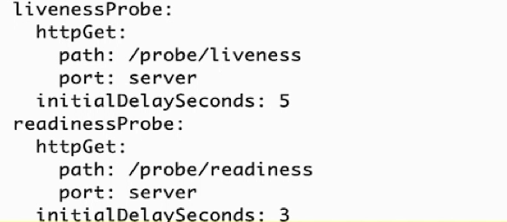
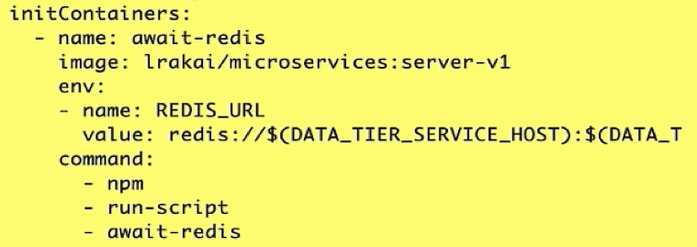
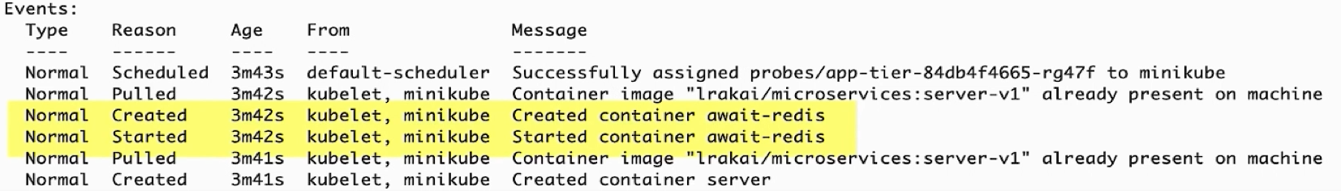
Init Containers

Slide 16
Volumenes
No efímera
Persistencia
Opciones disponibles

Slide 17
Almacenamiento de los Pods
2
1
3
4
Son utilizados mediante el montaje de directorios
Presentan 2 tipos de opciones: Volumen y Volumen Persistente
Los pods pueden utilizar multiples Volumenes y Volumenes Persistentes
La diferencia entre Volumenes y Volumenes persistentes es el ciclo de administracion

Slide 18
Volumenes
2
1
4
3
Comparten informacion entre contenedores y toleran reinicios
Están atados al ciclo de vida del POD
Su volumen type por defecto está vacio
Utilizados para almacenar inforación no perdurable, se elimina con el pod
Si la información no es reprogramada a otro nodo está se perderá

Slide 19
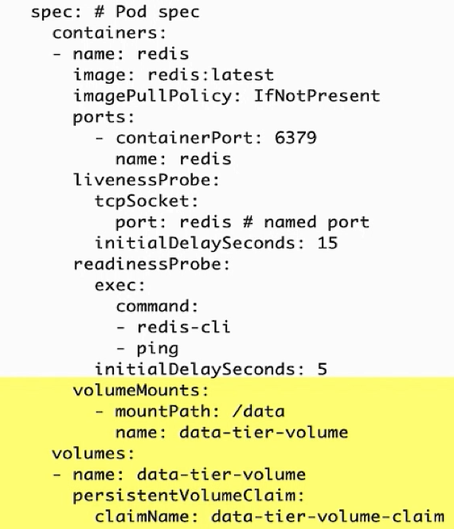

Slide 20
Volumenes Persistentes
Pueden ser reclamados por diversos pod a lo largo del tiempo
Su ciclo de vida es independiente del POD
Pueden ser provisionados de manera estática o dinámica
Pueden ser mondatos en múltiples PODS y en diferentes nodos

Slide 21
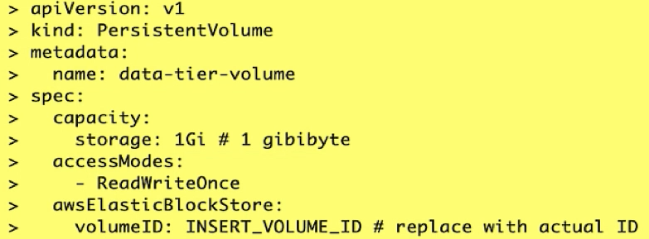

Slide 22
Persistent Volume Claims
Describen las solicitudes del POD para el PV
Incluen el tipo, la capacidad y el modo de acceso
Modo de acceso: Lectura-Escritura Unica, Escritura o Lectura y escritura
PVC está al pendiente si el PV puede o no satisfacer las provisiones sino está habilitado
Persistent Volumen Claim
PVC
Connecta a los pods con los Volumenes de tipo PVC
Persistent Volumen
Pod

Slide 23
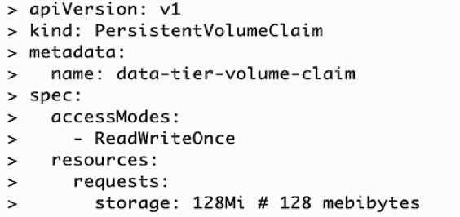

Slide 24
ConfigMaps y Secrets
01 | 02 | 03 | 04
Son configuraciones separadas de los pods | Resulta más facil administrarlos de estas maneras que en los manifiestos | Ambos son similares con la única diferencia de la sensibilidad de la infomación | Existen tipos específicos de secretos para almacenar Credenciales del Docker Registry y TLS

Slide 25
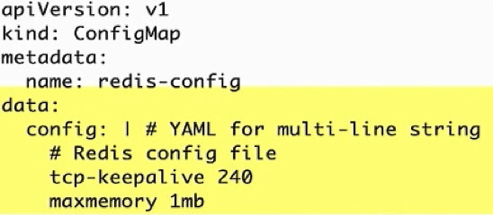
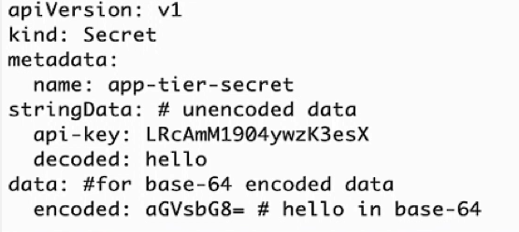
Caracteristicas
La información almacenada son pares de key-value
Los pods hacen referencia a estos para obtener información
Las referencias son realizadas mediante Mount Volumen o seteandolos como variables de entorno.

Slide 26
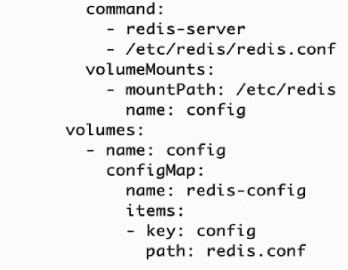
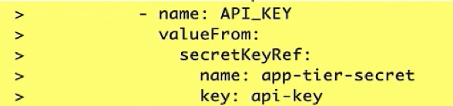
Caracteristicas
La información almacenada son pares de key-value
Los pods hacen referencia a estos para obtener información
Las referencias son realizadas mediante Mount Volumen o seteandolos como variables de entorno.

Slide 27
THANKS!

